Slide 1
МОУ «Белянская СОШ»
МАСТЕР-КЛАСС
Тема: «Использование информационно-коммуникативных технологий на уроках английского языка»
Учитель английского языка:
Гуляева Наталья Анатольевна

Slide 2
Цель проведения мастер-класса:
- поделиться опытом использования ИКТ на уроках английского языка;
- показать реализацию интерактивного и личностно-ориентированного подходов через технологию критического мышления;
- рассказать о формировании положительной мотивации учащихся к изучению английского языка посредством использования ИКТ;
- познакомить с одной из схем проведения урока английского языка в 8 классе по теме «Путешествие» с применением ИКТ.

Slide 3
ИКТ на уроках английского языка
- помогают интенсифицировать обучение;
- повышают активность обучаемых; позволяют индивидуализировать обучение;
- - повышают мотивацию учения;
- создают условия для самостоятельной работы;
- способствуют выработке самооценки у обучаемых;
- создают комфортную среду обучения.

Slide 4
 | Технологическая карта урока английского языка
Тема урока, № урока по теме- | Путешествие Урок- обобщение, №_____
Актуальность использования средств ИКТ | На уроке используются формы работы: фронтальная, групповая, парная и индивидуальная. Использование мультимедийного проектора позволяет реализовать принцип наглядности, доступности и системности изложения материала. Использование мультимедийной презентации стимулирует развитие рече-мыслительной и творческой активности учащихся, способствует повышению учебной мотивации учащихся.
Цели урока: - учебный аспект | - обобщение и систематизация изученного материала по теме «Путешествие»; - развитие речевых умений учащихся ( презентация достопримеча-тельностей Лондона в форме экскурсии); - развитие умений аудировать и читать текст “The Story of Ann’s holidays” с целью понимания и выбора конкретной информации;
- развивающий аспект | - развитие критического мышления;
-воспитательный аспект | - знакомство учащихся с тем, как проводят каникулы их британские сверстники ;
Вид используемых на уроке средств ИКТ | Мультимедийная презентация к теме «Достопримечательности Лондона», аудиозапись текста “The Story of Ann’s holidays”.

Slide 5
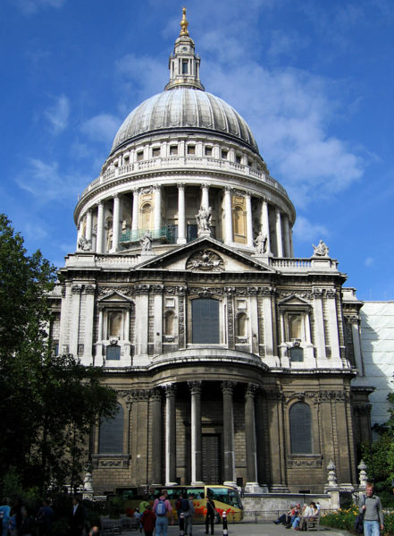
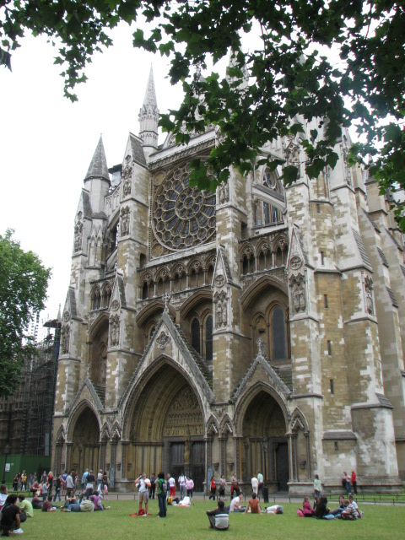
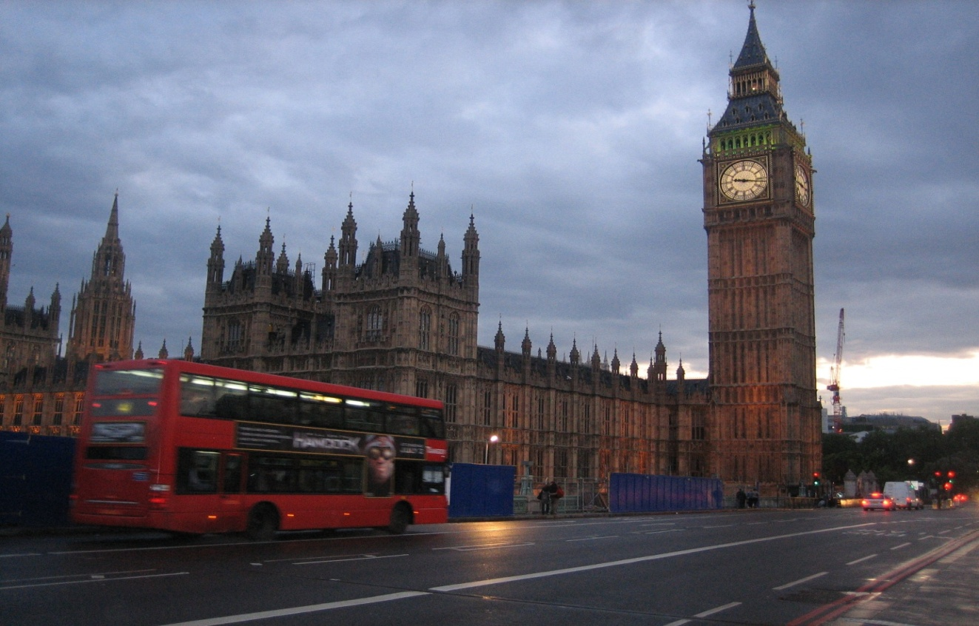
TAVELLING

Slide 6
Организационная структура использования ИКТ на уроке
Этап 1. Фоно-речевая зарядка
Цель использования ИКТ | Повышение учебной мотивации учащихся посредством использования МП. Наглядность.
Технология критического мышления. Настрой уч-ся на воспроизведение изучаемого материала. Формирование мотивации на учебную деятельность. | Заполнение Word Web (словесной паутины) (- Why do people travel?) Устное предъявление.
Длительность этапа | 3 мин.
Форма организации деятельности учащихся | Групповая
Основной вид деятельности со средством ИКТ | 1)Чтение мнений о целях путешествия (Слайд № 2) 2) высказывание мнений “What kind of transport do people prefer?” (слайд 3-7)
Функции и основные виды деятельности преподавателя | Контроль за речью учащихся.
Форма организации деятельности учащихся | Фронтальная
Длительность этапа | 2-3 мин.

Slide 7
Начало урока - стадия вызова (активизирует слабых и сильных учащихся; формирует мотивацию на учебную деятельность, настраивает на воспроизведение изученного материала через свою жизненную позицию). Называя тему урока, учащимся предлагается ответить на вопрос «Почему люди путешествуют?», заполнив словесную паутину. Слайд 2.
Словесная паутина
Why do people travel?
Why do people travel?

Slide 8
1) чтение мнений о целях путешествия Слайд № 3
WHY DO PEOPLE TRAVEL?
they travel to discover new places;
they travel to get education;
they travel to practice foreign languages;
they travel to meet different people;
they travel to go sightseeing.

Slide 9
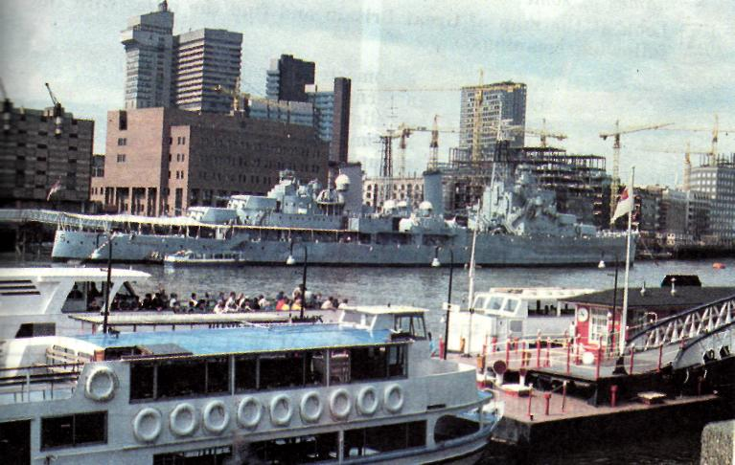
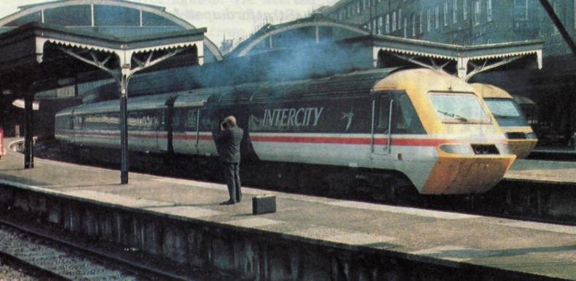
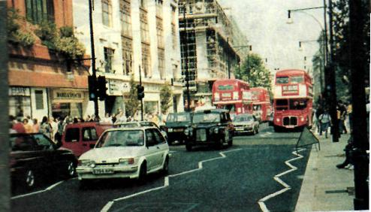
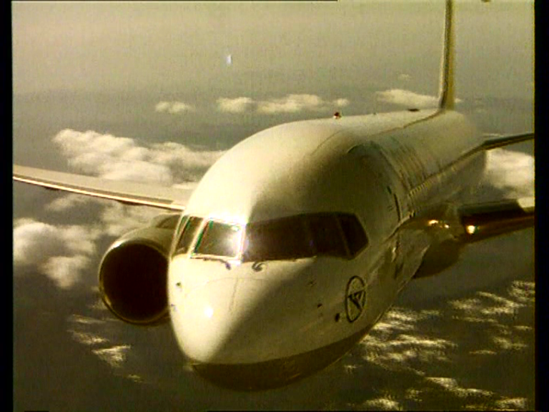
2) высказывание мнений о предпочитаемых видах транспорта для путешествий (“What kind of transport do people prefer?”) (слайд 3-7)

Slide 10
Этап 2. Аудирование, чтение текста
Оборудование | Аудиозапись текста “The Story of Ann’s holidays”
Длительность этапа | 7 мин.
Основной вид деятельности | Фонетическая отработка слов из рассказа. Аудирование текста “The Story of Ann’s holidays”с целью детального понимания. Чтение текста (упр. IV с. 72-72), выбор ответа соответствующего рассказу Энн.
Форма организации деятельности учащихся | Индивидуальная
Функции и основные виды деятельности преподавателя | Текущий контроль.

Slide 11
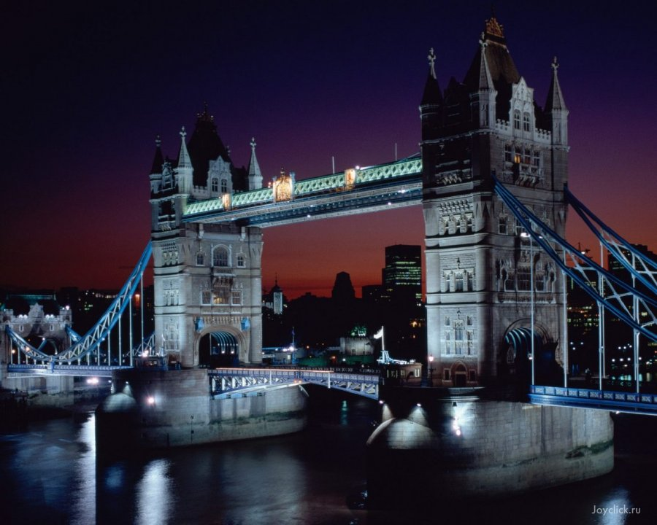
L O N D O N

Slide 12
Этап 3. Диалогическая речь. Слайд 8.
Цель использования ИКТ | Наглядность (схема диалога) . Слайд № 8.
Длительность этапа | 5-7 мин. ͌17 мин.
Основной вид деятельности | Составление диалога по схеме («Приобретение билетов»)
Форма организации деятельности учащихся | Индивидуальная (выборочное задание нескольким уч-ся). Класс слушает с целью детального понимания.
Функции и основные виды деятельности преподавателя | Контроль понимания классом информации (вопросы классу:-What kind of tickets are there in GB?)
Д и н а м и ч е с к а я п а у з а

Slide 13
The Dialogue Chart

Slide 14
Этап 4. Построение монологического высказывания. Презентация достопримечательностей Лондона. (проверка домашнего задания) Слайды № 9-30
Цель использования ИКТ | Наглядность, системность изложения материала.
Длительность этапа | 10-12 мин. (презентация); 3 мин.( синквейн)
Основной вид деятельности со средством ИКТ | Виртуальная экскурсия (монологическое высказывание). Презентация достопримечательностей Лондона. Слайды № 9-29 Резюмирование информации о Лондоне (в форме синквейн). Слайд № 30, (карточки) Контроль – тест. Слайд № 31.
Форма организации деятельности учащихся | Индивидуальная, фронтальная.
Функции и основные виды деятельности преподавателя | Контроль, консультация.

Slide 15
Sights of London
London Eye
Oxford Street
The Tower of London. London Bridge
The Sherlock Holmes Museum
Westminster Abbey
What to see?
Madam Tussaud’s Museum
The Houses of Parliament. Big Ben
Trafalgar Square
Hyde Park
St. Paul’s Cathedral
Buckingham Palace

Slide 16
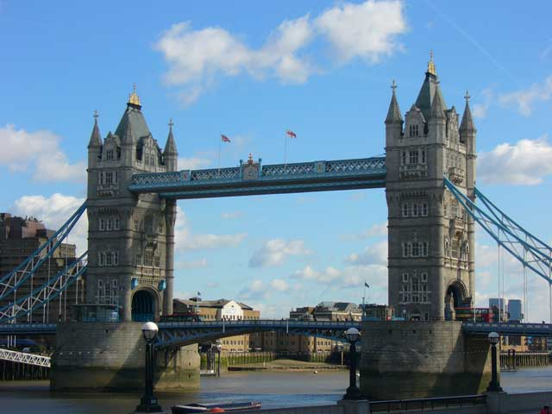
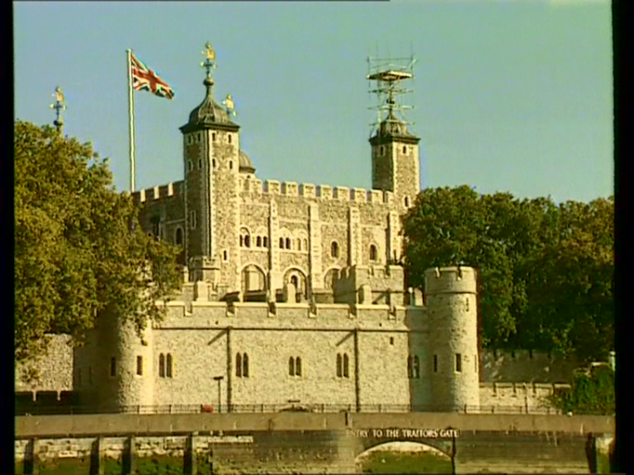
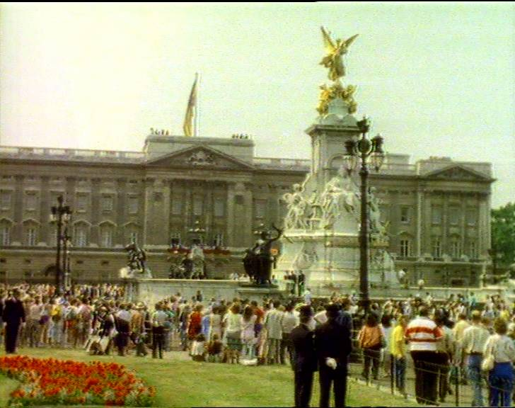
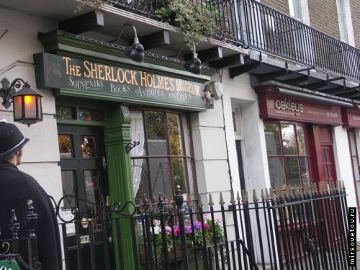
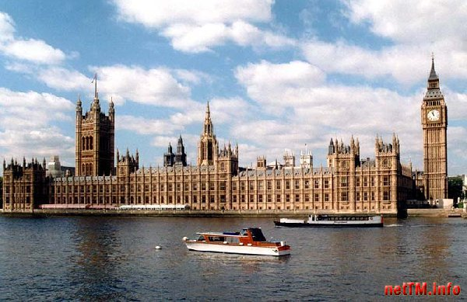

Slide 17
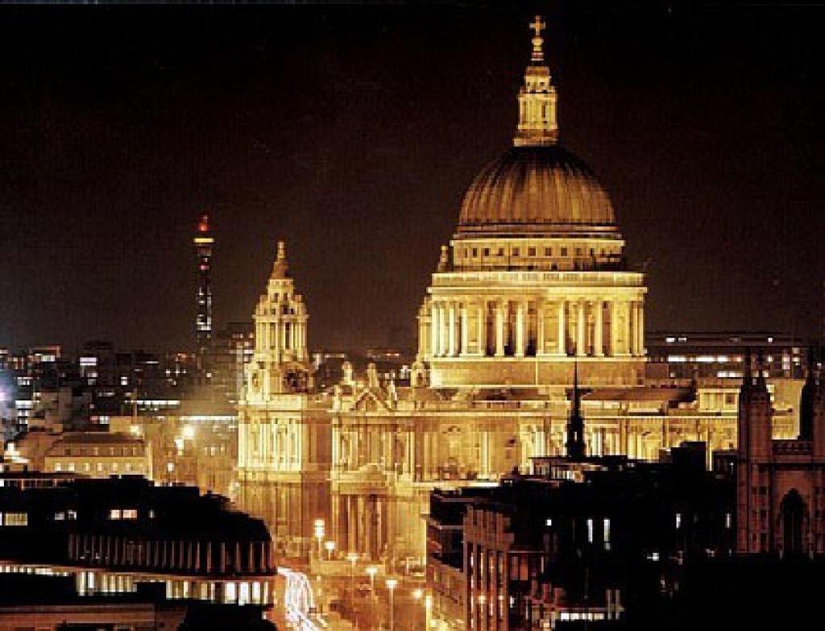
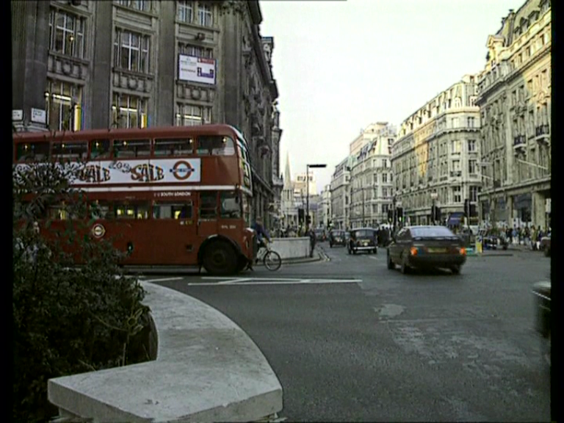
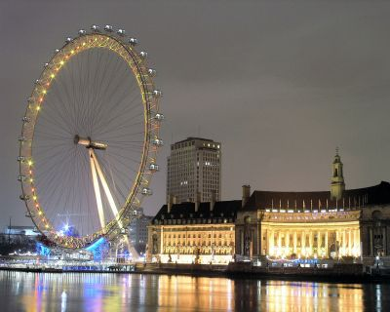
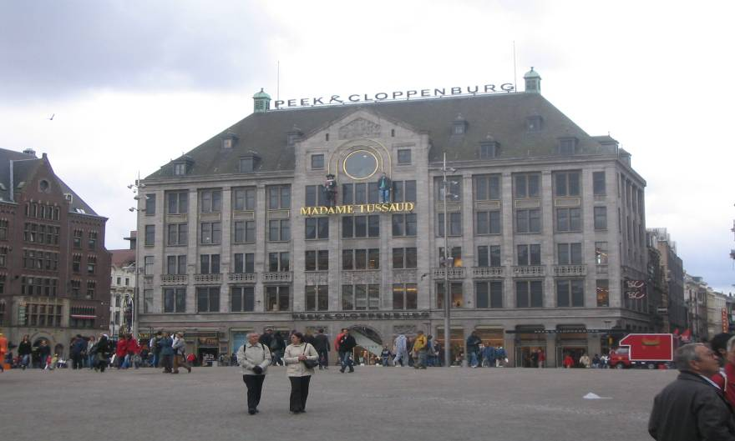

Slide 18
Слайд № 30. Предлагается резюмировать информацию в форме «синквейн» (=синтез информации в кратких выражениях)
What do you think about London?
Существительное
2. Два прилагательных
3. Три глагола
4. Фраза из 4-х слов
5. Синоним к 1-му слову

Slide 19
Complete the sentences.
Make a small test
Buckingham Palace
1. London stands on the river
а) Nile
b) Mississippi
c) Thames
2. The population of London is
Million people
10 million people
7 million people
3. The Queen of England lives in
Westminster Abbey
The Tower of London
4. Big Ben is
a) a palace
b) a square
c) a bell
5. The famous museum of waxworks is called
a) Pushkin Museum
b) Madame Tussaud’s
c) The National Gallery

Slide 20
Доп. задание | С.65. Упр.2.2) письм. (Советы посетителям) ( Карточки)
Дом.задание | Упр.V.1. стр.74
Рефлексия | I learned that… It was interesting to know… I can learn more about …

